Slide 1
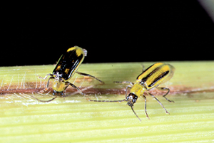
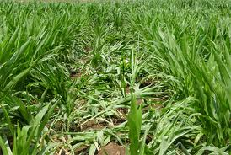
Az amerikai kukoricabogár (Diabrotica virgifera virgifera) elleni védekezés CornProtect alkalmazásával

Slide 2
A kártevő megjelenése
A kártevő 1992-ben jelent meg Európában, Szerbiában (Baca, 1993)
Magyarországon 1995-ben észlelték először (Princzinger, 1996)
Jelentősebb gazdasági kárt Magyarországon a kétezres évek óta okoz
Európa szerte elterjedt, komoly kártevő

Slide 3
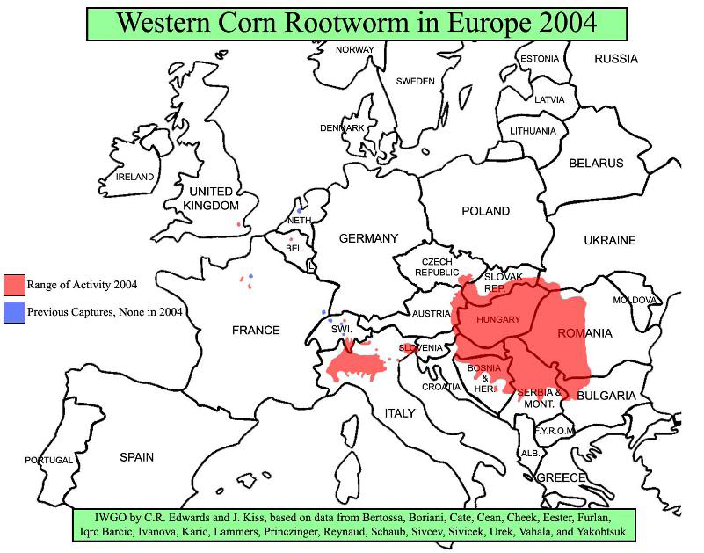

Slide 4
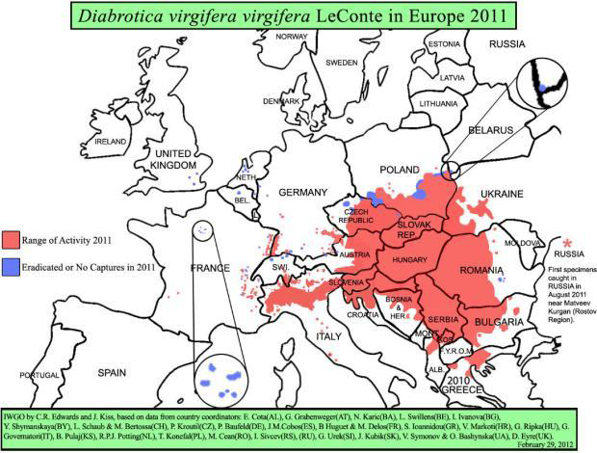

Slide 5
A kukoricabogár életmódja (forrás: Pioneer)

Slide 6
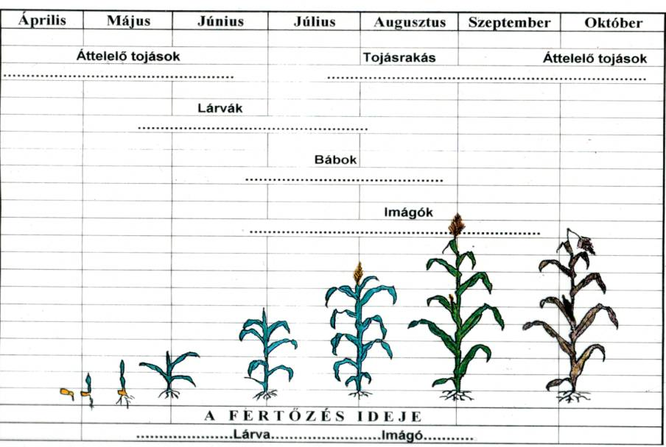
Forrás: „Az amerikai kukoricabogár (Diabrotika virgifera virgifera LeConte) életmódja és védekezési lehetőségek” /Papp Komáromi Judit SZIE, előadás, Tác/

Slide 7
A kukoricabogár életmódja I.
Hazánkban tojás alakban telel át
Az imágó a tojásokat szabadon, védőburok nélkül a talajba egyesével rakja
Ha a talaj 10 cm mélységben kb. 10 celsius fokos, a kelés megindul
A lárva elindul táplálékot keresni, mihelyst megtalálja a kukorica gyökerét először kívülről kezdi rágni, majd belülről aknázza
A gyökér nem tudja ellátni növénytámasztó feladatát, a kukorica kidől, majd a fény irányába felfele nől („hattyúnyak tünet”)

Slide 8
A kukoricabogár életmódja II.
Június közepétől július közepéig bábozódás céljából visszahúzódik a talajba
Június utolsó harmadában megindul a rajzás, előbb a hímivarú imágók, majd 5-7 nap múlva a nőstények rajzanak
Ezután a második kártételi időszak következik, az imágók a címeren, bibeszálakon károsítanak(július-augusztus)
Az imágó kártétel időszakában szignalizációval és szexferomon csapdával vizsgálhatjuk az imágó számot

Slide 10
Tojásrakás
Egy nőstény 400-800 db-ot is lerakhat
•Egy alkalommal 60-80 db tojásszám
•A tojásrakás július második felétől indul, tömegesen augusztusban figyelhető meg
•Jelentős mennyiségű,1-15 millió tojás/ha
•A kukorica talajában 15-35cm mélyen rakja le tojásait
•Kukoricán kívül más növények esetében elhanyagolható a kártétel

Slide 11
A kukoricabogár lárvája
-A lárvák május második felétől kelhetnek
-Három lárvastádium
-Kb. három hét fejlődés
-A kelést a hőösszeg befolyásolja

Slide 12
Forrás: „Az amerikai kukoricabogár (Diabrotika virgifera virgifera LeConte) életmódja és védekezési lehetőségek” /Papp Komáromi Judit SZIE, előadás, Tác/

Slide 13
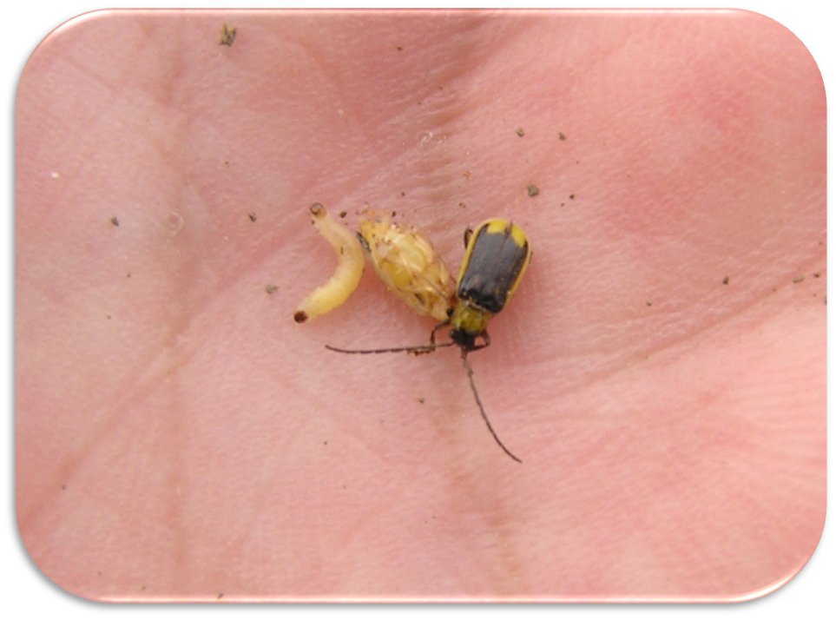
Bábozódás
Időpontja: június közepe
Helye: a kukorica gyökérzónájában
Ideje: a bábállapot egy hétig tart

Slide 14
Imágók
-Első imágók június második hetétől jelennek meg
-A rajzáshoz 300-400 °C effektív hőösszeg szükséges
-Először a hímek rajzanak, a nőstények 4-5 nap múlva követik őket
-Növényvédelmi szempontból problémás az elhúzódó rajzás
-Az imágó polifág

Slide 15
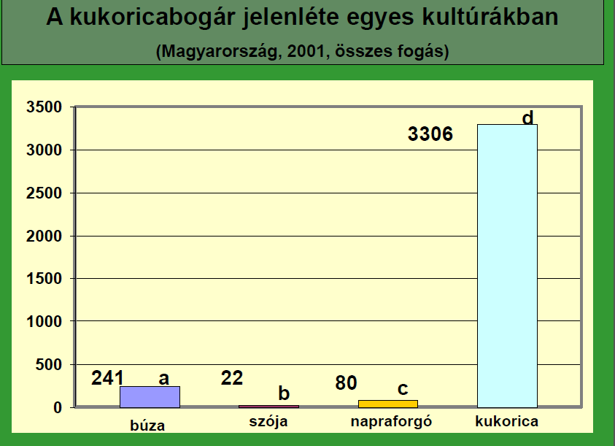
Forrás: „Az amerikai kukoricabogár (Diabrotika virgifera virgifera LeConte) életmódja és védekezési lehetőségek” /Papp Komáromi Judit SZIE, előadás, Tác/

Slide 16
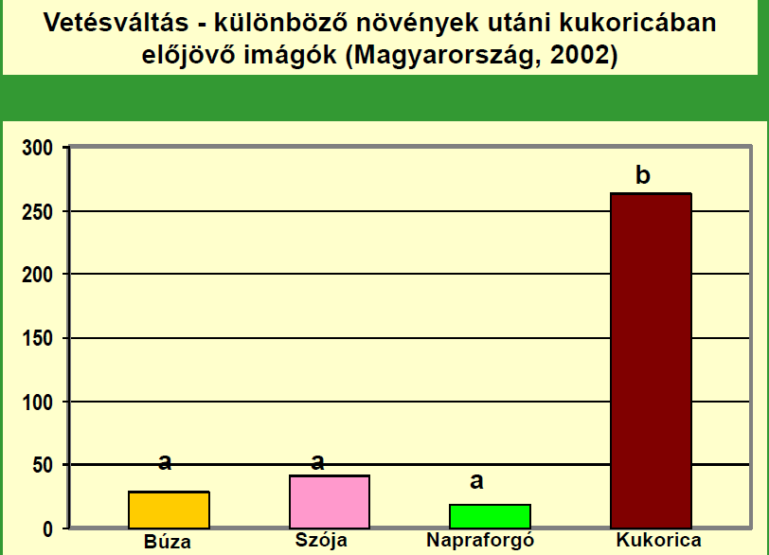
Forrás: „Az amerikai kukoricabogár (Diabrotika virgifera virgifera LeConte) életmódja és védekezési lehetőségek” /Papp Komáromi Judit SZIE, előadás, Tác/

Slide 17
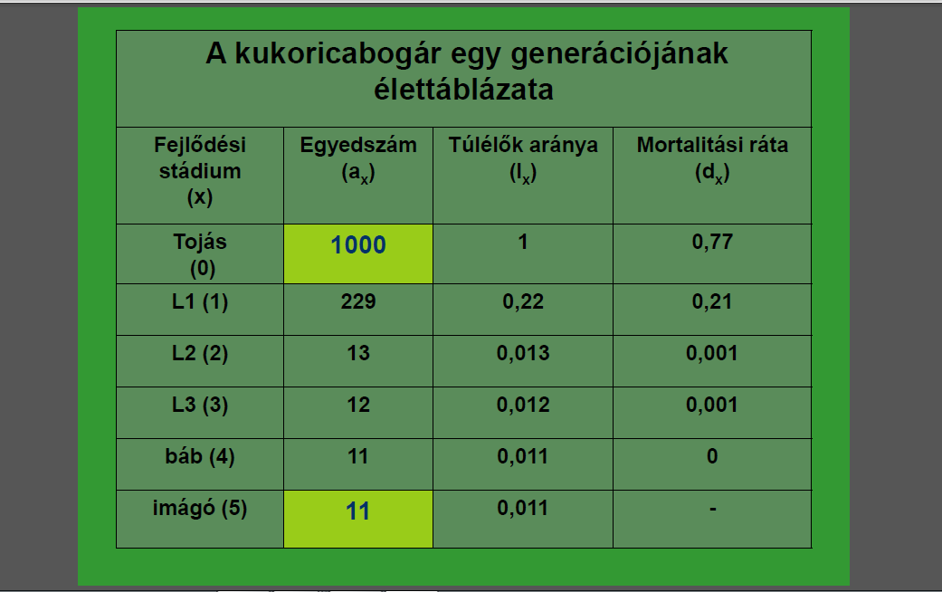
Forrás: „Az amerikai kukoricabogár (Diabrotika virgifera virgifera LeConte) életmódja és védekezési lehetőségek” /Papp Komáromi Judit SZIE, előadás, Tác

Slide 18
Előrejelzés
Tojások számának meghatározása talajvizsgálattal (tojáskimosás)
Munkaigényes módszer
Kis hatékonyságú (táblázat)

Slide 19
Talajhoz kevert tojásszám | 1. | 2. | 3.
db | 301 | 306 | 318
% | 100% | 100% | 100%
0,25mm szűrőn felfogott tojások száma
db | 5 | 17 | 15
% | 1,5% | 5,5% | 4,7%
/Ujvári et al., 2002/

Slide 20
Lárvák számának megállapítása
Hátránya, hogy a vizsgálatkor már megtörtént, vagy folyamatos a kártétel
Munkaigényes
L3 lárva számlálására alkalmas
5-8 lárva/tő esetén már gazdasági kártételről beszélünk

Slide 21
IOWA skála 1-6

Slide 22
Imágók előrejelzése
Vizuális megfigyelés (1-3 bogár/tő már a tárgyévben termésveszteséget okoz, 1db/tő a következő évben okoz jelentős kárt)
Feromon csapda
Sárga ragadós lapcsapdák
Sátorhálós csapda

Slide 23
Kártételek I.
Lárva gyökérrágás következtében kidőlt állomány

Slide 24
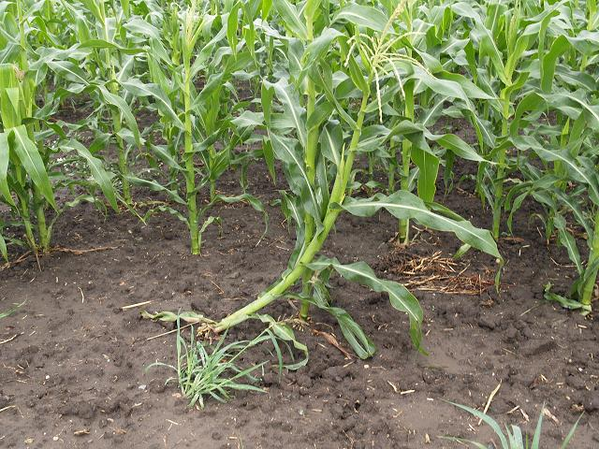
Kártételek II.
A lárva gyökérrágása után a kukorica növény tovább- a fény irányába növekszik-szára felhajlik „hattyúnyak-tünet”

Slide 25
Kártételek III.
Az imágók a címert károsítják

Slide 26
Kártételek IV.
A bibeszálak károsítása következtében szemhiányos csövek fejlődnek

Slide 27
Kártételek (összefoglalás)
A gyökérkártétel nyomán a növény víz és tápanyag felvételi képessége csökken, a kukorica kidől, a kidőlt növény termését nehéz betakarítani
A megrágott gyökér nyitott kapu a károsító gombák számára
Az imágó a címer rágásával (pollenkártétel), a bibeszálak rágásával (szemkártétel) csökkentheti a termést
A levelek hámozgatásával a fotoszintetizáló felület csökken

Slide 28
Védekezési stratégiák az USA-ban

Slide 29
Engedélyezett szerek 2015 (forrás.NÉBIH) I.
Avaunt 150 EC | Indoxakarb
Biscaya | Tiakloprid
Bulldock 25 EC | Béta-ciflutrin
Calypso 480 SC | Tiakloprid
Cyperkill Max | Cipermetrin
Dursban 480 EC | klórpirifosz
Dursban Delta CS | Klórpirifosz
Fendona 10 EC | Alfa-cipermetrin (alfametrin)
Force 10 CS | teflutrin
Fury 10 EC | Zéta-cipermetrin
Fury 10 EW | Zéta-cipermetrin
Inazuma | Lambda-cihalotrin, Acetamiprid
Invite EC | kukurbitacin
Kaiso EG | Lambda-cihalotrin
Kaiso Garden | Lambda-cihalotrin
Karate 2,5 WG | Lambda-cihalotrin
Karate Zeon 5 CS | Lambda-cihalotrin
Karis 10 CS | Lambda-cihalotrin

Slide 30
Engedélyezett szerek (forrás: NÉBIH)
Mospilan 20 SG | Acetamiprid
Mospilan 20 SP | Acetamiprid
Pychlorex 480 EC | Klórpirifosz
Pyrinex 25 CS | Klórpirifosz
Pyrinex 25 CS | Klórpirifosz
Pyrinex 25 CS | Klórpirifosz
Pyrinex 48 EC | Klórpirifosz
Pyrinex Supreme | Béta-ciflutrin, Klórpirifosz
Rogor L-40 EC | Dimetoát
Steward 30 DF | Indoxakarb
Sumi Alfa 5 EW | Eszfenvalerát
Sumi-Alfa 5 EC | Eszfenvalerát

Slide 31
CornProtect 8 metil-2 dekanolpropanoát

Slide 32
Védekezés CornProtect kijuttatásával
Feromon légtértelítéses, megzavarásos technika:
A nőstények illatanyagokkal (feromonokkal) vonzzák magukhoz a hímeket
Lényege, hogy a kukoricaállományra kijuttatott CornProtect hosszú időn keresztül nagyobb töménységű feromont bocsájt a levegőbe, mint a nőstények, ezáltal a hímeket megzavarjuk, azok nem, vagy csak nehezen találják meg a nőstényeket, tehát a párzás nem, vagy csak kis százalékban jön létre

Slide 33
Védekezés CornProtect kijuttatásával
A CornProtect-ben a feromonok vivőanyaga ZEOLIT (vulkanikus kőzet), melybe bonyolult eljárással juttatjuk be a feromont
Kijuttatás után ez a formuláció hosszú hatástartamot, hosszan tartó magas feromon szintet biztosít a kezelt állományban
Ezáltal a párzás akadályozott, vagy csökkent hatékonyságú és a következőévi lárvaszám jelentősen csökken

Slide 34
Védekezés CornProtect kijuttatásával
A CornProtect feromonjai nincsenek hatással más rovarokra, tehát használatának ökológiai kockázata nincs
Használata környezetkímélő, méhekre, hasznos rovarokra egyáltalán nem veszélyes

Slide 35
Védekezés CornProtect kijuttatásával
Helyes alkalmazása:
A megfelelő hatékonyság eléréséhez a nőstény egyedek 14 napos kora előtt (ilyenkor párzik kb. egy hétig)történjen a kijuttatás
Már júniusban (imágó rajzás figyelése kiemelt fontosságú) meg kell kezdeni a védekezést.
A hatás a kezelt táblaszéltől 5-8m-re is terjed és 8-10 héten át tart

Slide 36
A gyártó LITHOS cég hivatalos vizsgálata (Ausztria,2014)
A CornProtect alkalmazása júniusban 60-70%-os hatékonyságot eredményezett, a nőstények 60-70%-a nem volt megtermékenyítve, spermatasakjuk üres volt.
Július közepi alkalmazáskor 30-40% volt ugyanez az érték

Slide 37
Az osztrák élelmiszer-biztonsági ügynökség (AGES) bogársűrűség vizsgálatai a CornProtect vonatkozásában
8 kukoricanövény 20,40,80 bogár/ketrec mennyiséggel
Vizsgálat:megtermékenyülési arány értékelése magas bogársűrűség mellett
Eredmény: még 10 bogár/nőstény érték mellett is megtermékenyítetlen volt a nőstények 63,3%-a.

Slide 38
Az osztrák élelmiszer-biztonsági ügynökség (AGES) bogársűrűség vizsgálatai a CornProtect vonatkozásában

Slide 39
Seibersdorf, Ausztria (LITHOS)

Slide 40
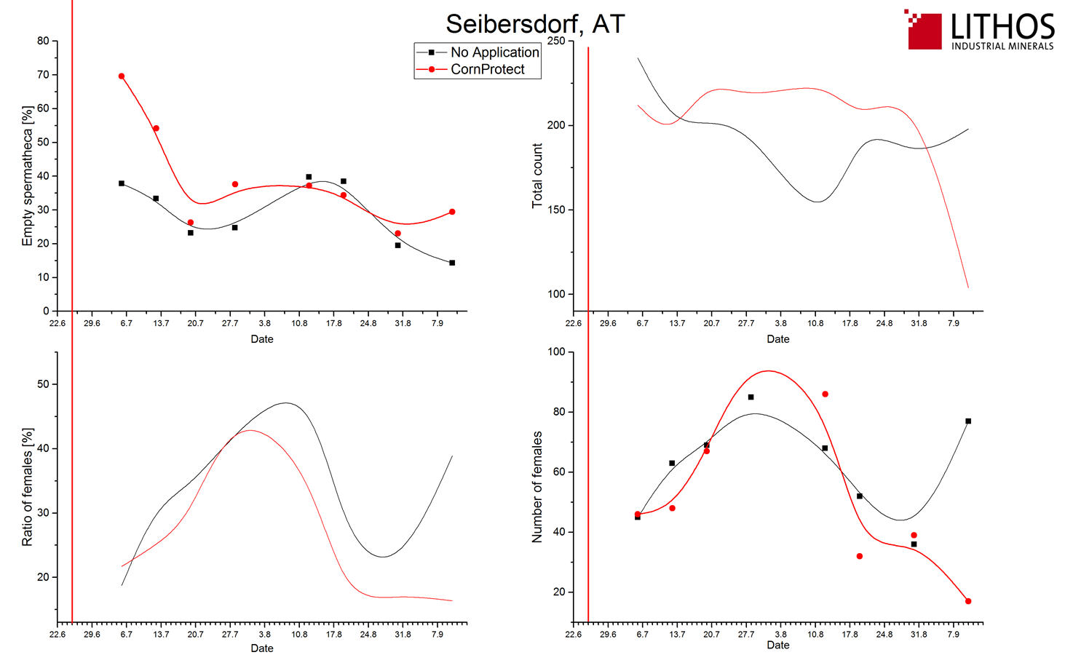
Seibersdorf, Ausztria, LITHOS

Slide 41
Kondoros, Magyarország (LITHOS)

Slide 43
Komárom, Magyarország (LITHOS, 2014)

Slide 44
A CornProtect helyes felhasználása
Dózis: 4kg/ha, 200-400 l vízzel kijuttatva
Kukorica 8 leveles állapotától, vagy amikor az első repülő bogár megjelenik
Minél magasabb az állomány, annál jobb
Kijuttatás:saját permetezővel, amíg még bele lehet menni az állományba
Nagy területen alkalmazzuk,legjobb ha a szomszéd táblák is kezelve vannak
Már 1 bogár/10 növény fertőzöttségi szinttől

Slide 45
Miért CornProtect?
Mert a fenntartható gazdálkodás tökéletes eszköze
Eróziónak kitett, erősen lejtős területen is használható
Környezetkímélő eljárás
Hosszú hatástartamú, nagy hatékonyságú szer

Slide 46
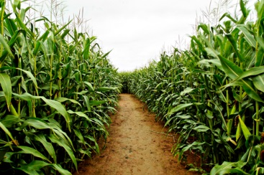
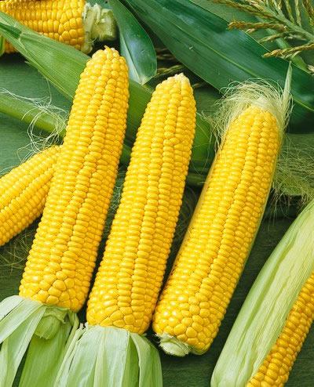

Slide 47
Köszönöm megtisztelő figyelmüket!

